Slide 1



C# Fundamentals Interfaces

Slide 2
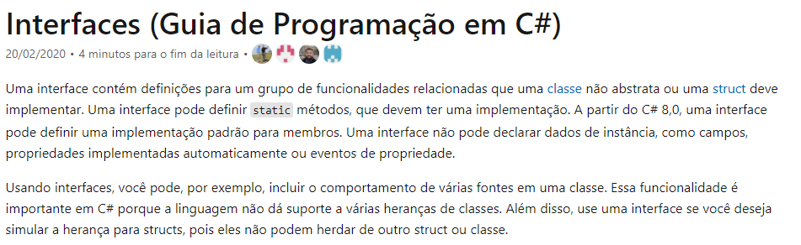
Interfaces:

Slide 3
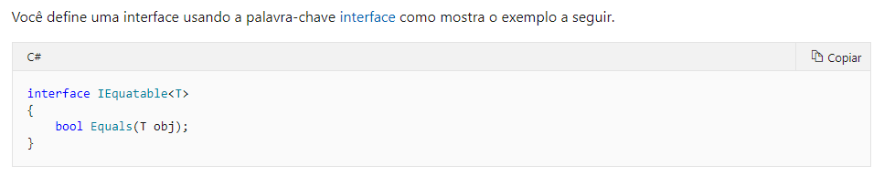
Interfaces:

Slide 4
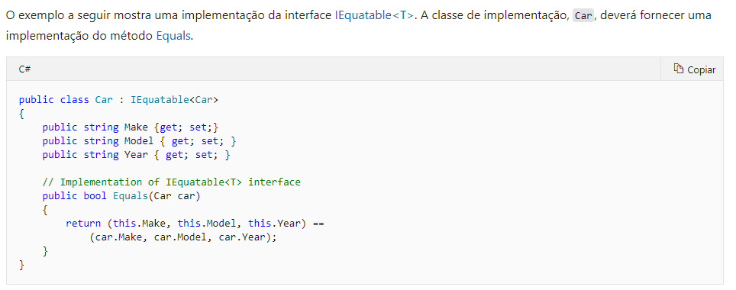
Interfaces:

Slide 5
Interfaces:
Links de documentação oficial:
Documentação:
https://docs.microsoft.com/pt-br/dotnet/csharp/programming-guide/interfaces/

Slide 6
Dúvidas?

